Slide 1

Регистрация читателей ННГУ для полнотекстового доступа к ЭБС из дома

Slide 2

Содержание
Как зарегистрироваться с компьютера или устройства в сети ННГУ
Как зарегистрироваться из дома и получить доступ как читатель ННГУ

Slide 3
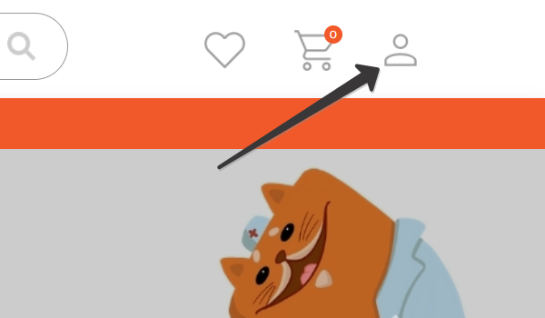
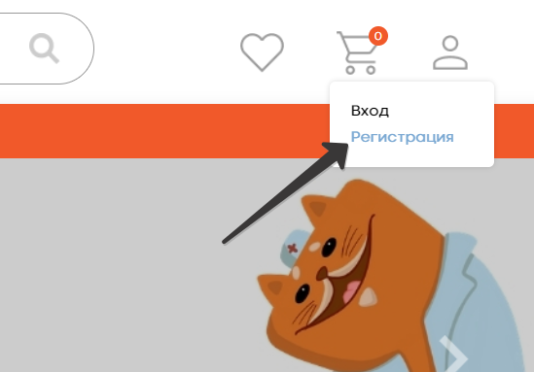
Вариант 1: в сети ННГУ
Необходимо зайти на books-up.ru с любого устройства, подключенного к Wi-Fi сети ННГУ или с любого компьютера в сети ННГУ (убедиться, что устройство в сети ННГУ – в правом верхнем углу должно быть «Нижегородский государственный университет им. Н.И. Лобачевского»)
1. В правом верхнем углу сайта есть иконка личного кабинета. Нажмите на нее.
2. В выпадающем меню нажмите на «Регистрация»

Slide 4
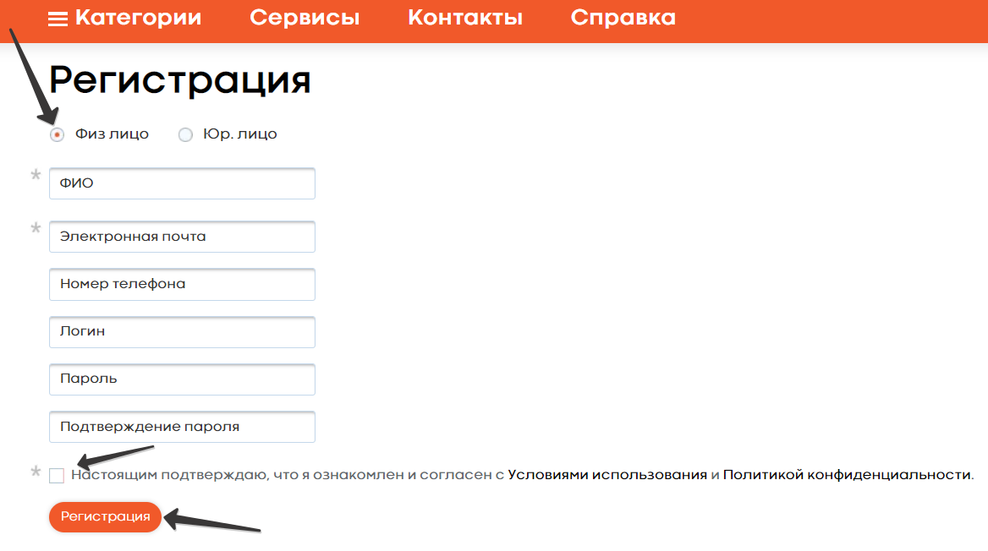
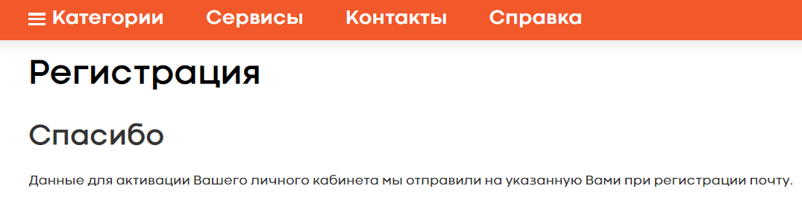
3. В форме регистрации выберите Физ. лицо (отмечено по умолчанию). Заполните обязательные поля. Логин и пароль – по желанию. Нажмите кнопку «Регистрация»
4. На почту, которую Вы указали, придет ссылка. Пройдите по ней и пользуйтесь сайтом.

Slide 5
ВАЖНО при регистрации нескольких человек на одном устройстве: сразу после 4 действия нужно зайти на почту и пройти по ссылке. Если этого не сделать, то после регистрации следующего студента или сотрудника, ссылка будет недействительна.
После перехода по ссылке из почты на сайт Books-up.ru нужно выйти из профиля, после чего можно начать регистрацию следующего пользователя

Slide 6
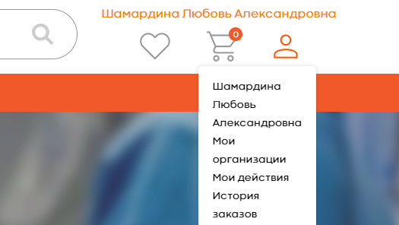
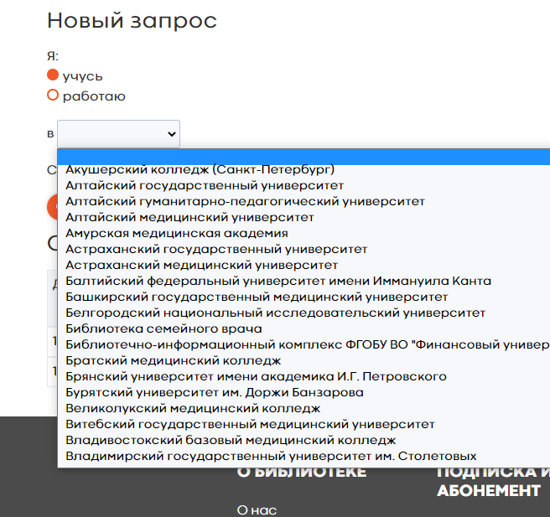
Вариант 2: если вы зарегистрировались на BookUp из дома и хотите получить доступ как читатель ННГУ
1. Войдите в свой аккаунт и выберите в личном кабинете «Мои организации»
2. Отметьте свой статус, найдите в списке «Нижегородский государственный университет им. Н.И. Лобачевского» и отправьте запрос.

